Slide 1

TRƯỜNG ĐẠI HỌC KHOA HỌC TỰ NHIÊN KHOA CÔNG NGHỆ THÔNG TIN LỚP CỬ NHÂN TÀI NĂNG
GAME ĐỐI KHÁNG 3D DỰA TRÊN ADRENO SDK
Giáo viên hướng dẫn:
ThS. Nguyễn Huy Khánh
Sinh viên thực hiện:
Nguyễn Hoài Nam – 1112192
Nguyễn Thanh Tấn - 1112279

Slide 2
Nội dung trình bày
Game 3D và một số engine làm game 3D
Mục tiêu đề tài
Thư viện OpenGL ES và AdrenoSDK
Vấn đề và giải pháp khi làm game với Adreno SDK
Giới thiệu ứng dụng game đối kháng 3D
Kết luận và hướng phát triển

Slide 3
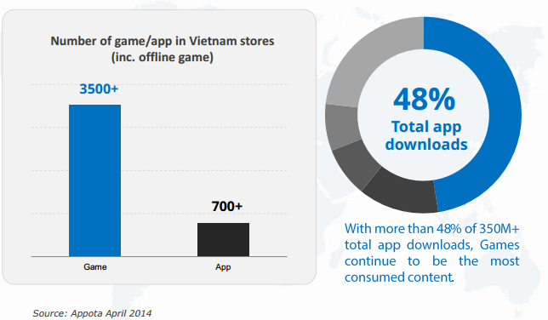
Game 3D trên thiết bị di động
Thị trường rộng lớn và hấp dẫn.
Số lượng ứng dụng game đang vượt trội trên kho tải Việt Nam
Nguồn: http://m.ictnews.vn/khoi-nghiep/bao-cao-thong-ke-cac-con-so/tai-sao-starup-mobile-viet-thuong-chon-khoi-nghiep-bang-game-118431.ict

Slide 4
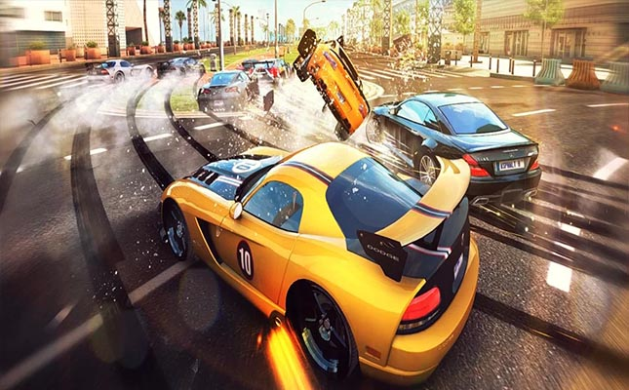
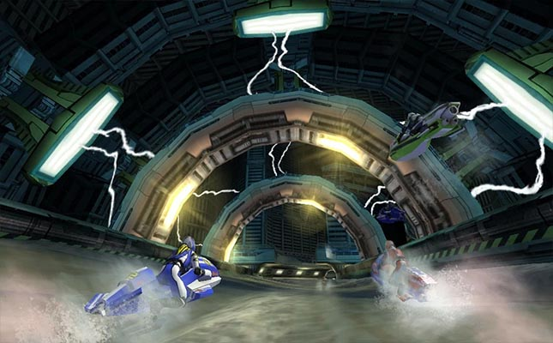
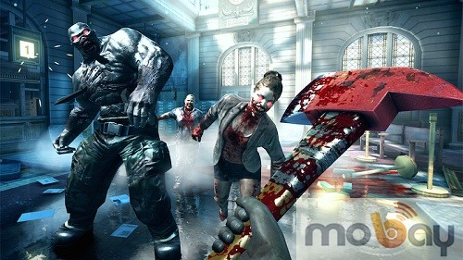

Game 3D trên thiết bị di động
Một số ứng dụng game 3D:
Game Asphalt 8
(Nguồn: www.genk.vn)
Game Riptide GP2
(Nguồn: www.genk.vn)
Game Dead Trigger 2
(Nguồn: www.mobay.vn)
Game Assassin’s Creed Pirates
(Nguồn: www.mobay.vn)

Slide 5




Một số engine làm game trên TBDĐ
Game
Engine
AdrenoSDK

Slide 6
Adreno SDK
Đa nền tảng
Game 3D
Ngôn ngữ: C++
Mã nguồn mở
Miễn phí
Chạy và debug
code ngay trên
desktop
AdrenoSDK

Slide 7
Nội dung trình bày
Game 3D và một số engine làm game 3D
Mục tiêu đề tài
Thư viện OpenGL ES và AdrenoSDK
Vấn đề và giải pháp khi làm game với Adreno SDK
Giới thiệu ứng dụng game đối kháng 3D
Kết luận và hướng phát triển

Slide 8
Mục tiêu đề tài
Đề tài thuộc hướng tìm hiểu công nghệ và xây dựng ứng dụng.
Mục tiêu:
Tìm hiểu về thư viện đồ họa OpenGL ES và Adreno SDK Framework.
Sử dụng Adreno SDK xây dựng ứng dụng game đối kháng 3D thời gian thực (real-time) chạy đa nền tảng.

Slide 9
Nội dung trình bày
Game 3D và một số engine làm game 3D
Mục tiêu đề tài
Thư viện OpenGL ES và AdrenoSDK
Vấn đề và giải pháp khi làm game với Adreno SDK
Giới thiệu ứng dụng game đối kháng 3D
Kết luận và hướng phát triển

Slide 10

OpenGL ES
Đa nền tảng
Ngôn ngữ: C++
Tốc độ render nhanh
Sử dụng miễn phí
Được sử dụng rộng rãi
Tài liệu tham khảo,
bài hướng dẫn nhiều

Slide 11

Adreno SDK
Đa nền tảng
Bọc lại và mở rộng OpenGL ES
Nhiều tính năng hỗ trợ
lập trình game
Sử dụng miễn phí
Mã nguồn mở

Slide 12
Nội dung trình bày
Game 3D và một số engine làm game 3D
Mục tiêu đề tài
Thư viện OpenGL ES và AdrenoSDK
Vấn đề và giải pháp khi làm game với Adreno SDK
Giới thiệu ứng dụng game đối kháng 3D
Kết luận và hướng phát triển

Slide 13
Vấn đề và giải pháp
Đồ họa
Mô hình 3D
Ánh sáng
AI
Di chuyển
Hành vi
Tối ưu
Instancing
Tối ưu animation
Địa hình
Hiệu ứng

Slide 14

Đồ họa
Mô hình 3D
Sử dụng định dạng mô hình 3D nào?

Slide 15

Đồ họa
Mô hình 3D
Định dạng phổ biến (interchange format)
như FBX, OBJ, COLLADA, …
Dung lượng lớn
Xử lí chậm
Thiếu thư viện

Slide 16

Đồ họa
Mô hình 3D
Dùng định dạng mô hình của Adreno SDK
File nhị phân
Dùng hai lệnh đọc file
Hỗ trợ native

Slide 17
Nội dung trình bày
Game 3D và một số engine làm game 3D
Mục tiêu đề tài
Thư viện OpenGL ES và AdrenoSDK
Vấn đề và giải pháp khi làm game với Adreno SDK
Giới thiệu ứng dụng game đối kháng 3D
Kết luận và hướng phát triển

Slide 18
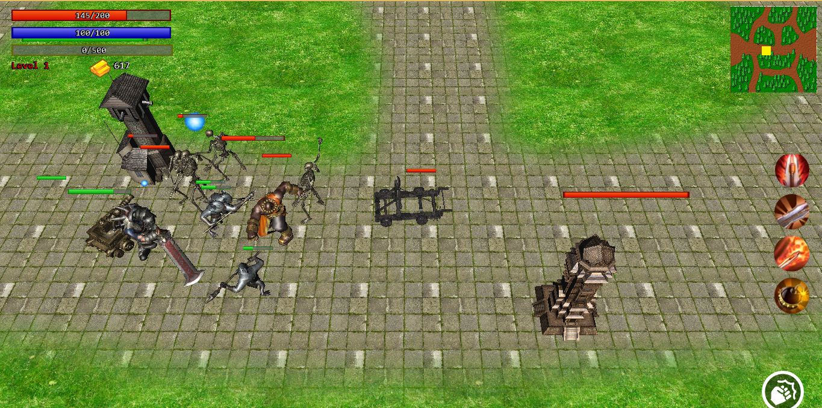
Mô tả nội dung game

Slide 19
Mô tả nội dung game
Thể loại game đánh quái với phong cách hành động đầy kịch tính và hấp dẫn đối với người chơi. Game chia bản đồ thành 2 bên, mỗi bên sở hữu một đội quân gồm xe, lính và anh hùng (hero). Nhiệm vụ của người chơi để có thể giành chiến thắng là tiêu diệt căn cứ của đối phương. Người chơi thua cuộc khi để cho đối phương tiêu diệt căn cứ của mình.
Người chơi sẽ hóa thân vào một nhân vật anh hùng (hero) được lựa chọn trước khi bắt đầu game. Nhiệm vụ của người chơi là điều khiển hero giết quái, tiêu diệt hero đối phương lấy vàng, thu nhận kinh nghiệm, tấn công trụ, phòng thủ nhà... Người chơi có thể gia tăng sức mạnh cho hero bằng việc mua các vật phẩm bằng lượng vàng có được.

Slide 20
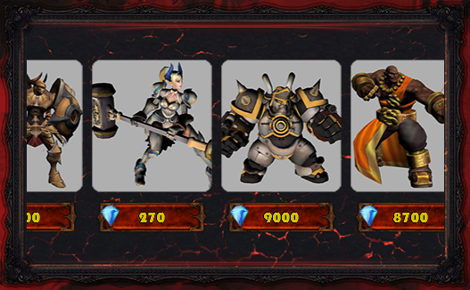
Tướng (Hero)

Slide 21
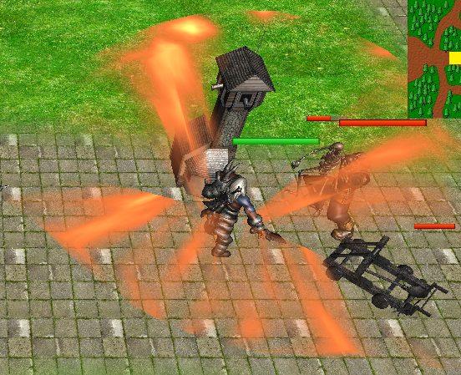
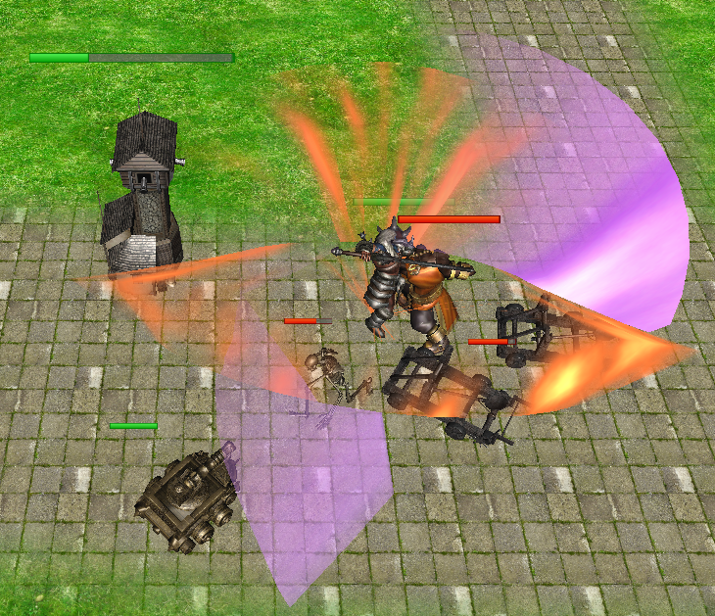
Kĩ năng (Skill)

Slide 22
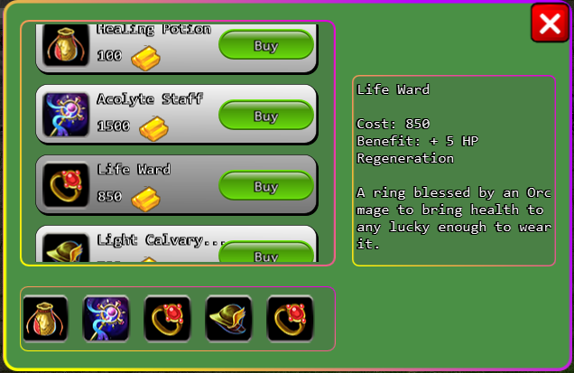
Vật phẩm (Item)

Slide 23

Kiến trúc tổng thể
My Framework:
Khởi tạo và quản lí đối tượng
Quản lí thay đổi màn hình
Adreno SDK
Quản lí trạng thái nhân vật
Bắt sự kiện
Lớp cơ sở
Quản lí tài nguyên
OpenGL ES

Slide 24
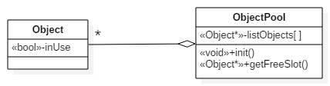
Kiến trúc khởi tạo và quản lí đối tượng

Slide 25
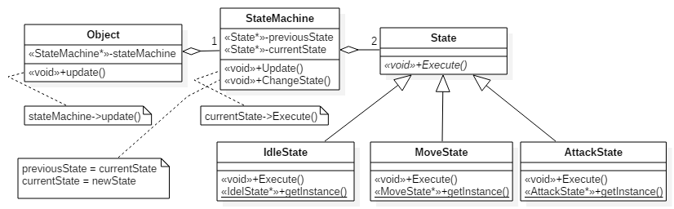
Kiến trúc quản lí trạng thái đối tượng
object->update( )
stateMachine->Update( )
currentState->Execute( )

Slide 26
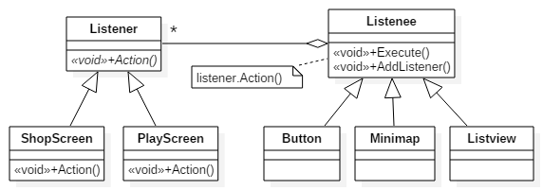
Kiến trúc bắt sự kiện
void Execute()
{
foreach (Listener listener in listListener)
listener.Action();
}

Slide 27
Kiểm thử hiệu năng

Slide 28
Giới thiệu ứng dụng
Video demo

Slide 29
Nội dung trình bày
Game 3D và một số engine làm game 3D
Mục tiêu đề tài
Thư viện OpenGL ES và AdrenoSDK
Vấn đề và giải pháp khi làm game với Adreno SDK
Giới thiệu ứng dụng game đối kháng 3D
Kết luận và hướng phát triển

Slide 30
Kết quả đạt được
Hiểu rõ và vận dụng tốt thư viện OpenGL ES.
Nắm vững được cấu trúc của Adreno SDK framework. Từ đó linh hoạt tùy biến và xây dựng lại các lớp, hàm thành framework cho riêng mình dựa trên những gì Adreno SDK cung cấp.
Xây dựng và phát triển thành công ứng dụng game đối kháng 3D “FIST VS BLADE” chạy trên nền tảng Android và Windows.

Slide 31
Hướng phát triển
Tối ưu hóa các xử lí và bộ nhớ.
Hỗ trợ chế độ chơi nhiều người (multiplayer).
Tăng thêm số lượng màn chơi.
Xây dựng thêm nhiều Hero, Skill và Item.
Cải thiện trí thông minh nhân tạo của máy giúp người chơi có cảm giác thật và hợp lí hơn.

Slide 32
CẢM ƠN QUÝ THẦY CÔ VÀ
CÁC BẠN ĐÃ LẮNG NGHE !
www.themegallery.com

Slide 33
Game 3D trên thiết bị di động
How do I incorporate my logo to a slide that will apply to all the other slides?
On the [View] menu, point to [Master], and then click [Slide Master] or [Notes Master]. Change images to the one you like, then it will apply to all the other slides.

Slide 34
Diagram
Title
Add your text
ThemeGallery is a Design Digital Content & Contents mall developed by Guild Design Inc.
ThemeGallery is a Design Digital Content & Contents mall developed by Guild Design Inc.

Slide 35
Cycle Diagram
Add Your Text
Text
Text
Text
Cycle name
Text
Text

Slide 36
Diagram
Text
Add Your
Title Text
Text 1
Text 2
Text 3
Text 4
Text 5
Add Your
Title Text
Text 1
Text 2
Text 3
Text 4
Text 5
Text
Text
Text
Text

Slide 37
Diagram
Text
Text
Concept
Text
Text
Text
Text
Add Your Text

Slide 38
Diagram
Add Your Text
Add Your Text
Add Your Text
Add Your Text
Add Your Text
Add Your Text
Add Your Text
Add Your Text

Slide 39
Diagram
Add Your Text
Add Your Text
Add Your
Title
Add Your Text

Slide 40
Table
Concept
Concept
concept
Concept

Slide 41
Diagram
Text
Text
Add Your Title
Text
Text

Slide 42
Cycle Diagram
Add Your Text
B
Add Your Text
A
C
Add Your Text
Concept
E
D
Add Your Text
Add Your Text

Slide 43
Diagram
Đồ họa
2
3
ThemeGallery is a Design Digital Content & Contents mall developed by Guild Design Inc.
ThemeGallery is a Design Digital Content & Contents mall developed by Guild Design Inc.
ThemeGallery is a Design Digital Content & Contents mall developed by Guild Design Inc.

Slide 44
Diagram
2001
2002
2003
2004
Your Text
Your Text
Your Text
Your Text
Your Text
Your Text
Your Text
Your Text

Slide 45
Diagram
A
Title
B
Title
C
Title
Add Your
Text here
Add Your
Text here
Add Your
Text here

Slide 46
Diagram
Add Your Title
Add Your Title
ThemeGallery is a Design Digital Content & Contents mall developed by Guild Design Inc.
Add Your Title
ThemeGallery is a Design Digital Content & Contents mall developed by Guild Design Inc.
ThemeGallery is a Design Digital Content & Contents mall developed by Guild Design Inc.

Slide 47
Table
 | Title | Title | Title | Title | Title
Title | O | O | O | O | O
Title | O | O | O | O | O
Title | O | O | O | O | O
Title | O | O | O | O | O
Title | O | O | O | O | O
Title | O | X | O | X | O

Slide 48
Marketing Diagram

Slide 49
Block Diagram
Add Your Text
Add Your Text
concept
Concept
Concept
Concept

Slide 50
Thank You !
www.themegallery.com
www.themegallery.com

